Slide 1
비교과 프로그램 마일리지 제도 운영을 위한 영웅스토리 매뉴얼

Slide 2
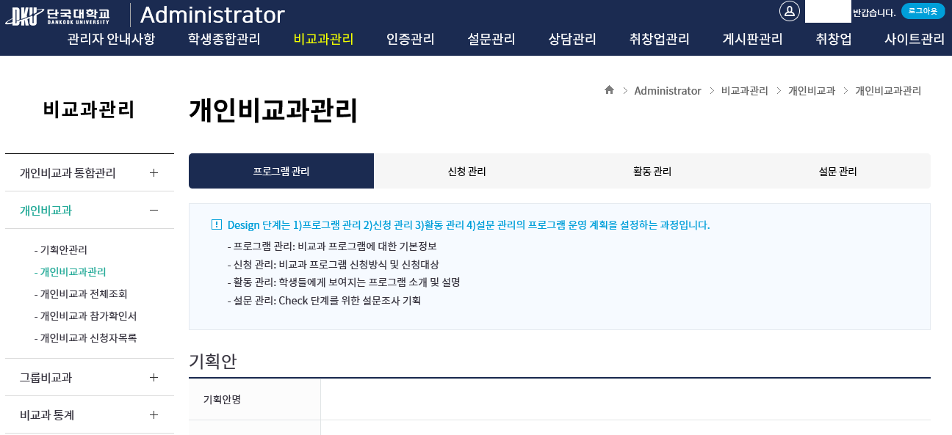
1) 비교과 프로그램 수료 학생에게 기본 마일리지 부여
1단계: 프로그램 개설시 마일리지 적립 설정
[경로] 영웅스토리 접속 후 아래 프로그램에서 설정
>> 비교과관리> 개인비교과>기획안관리>프로그램등록
>> 비교과관리> 그룹비교과>기획안관리>프로그램등록
① [프로그램 등록 화면-개인비교과 기준]
② [마일리지 설정 부분 - 프로그램 등록 화면 하단]
가. 마일리지 사용여부 설정 : 미사용 설정시 마일리지 부여 안됨
나. 마일리지 사용하는 경우 활동참여/교육수강/복합활동 중 선택
다. (나)에서 선택한 활동유형에 따라 활동 종류 및 기간 설정
라. (다)까지 설정 완료하면 지급되는 마일리지 자동 세팅
※ [마일리지안내]버튼 클릭하면 전체 마일리지부여 기준 확인 가능

Slide 3
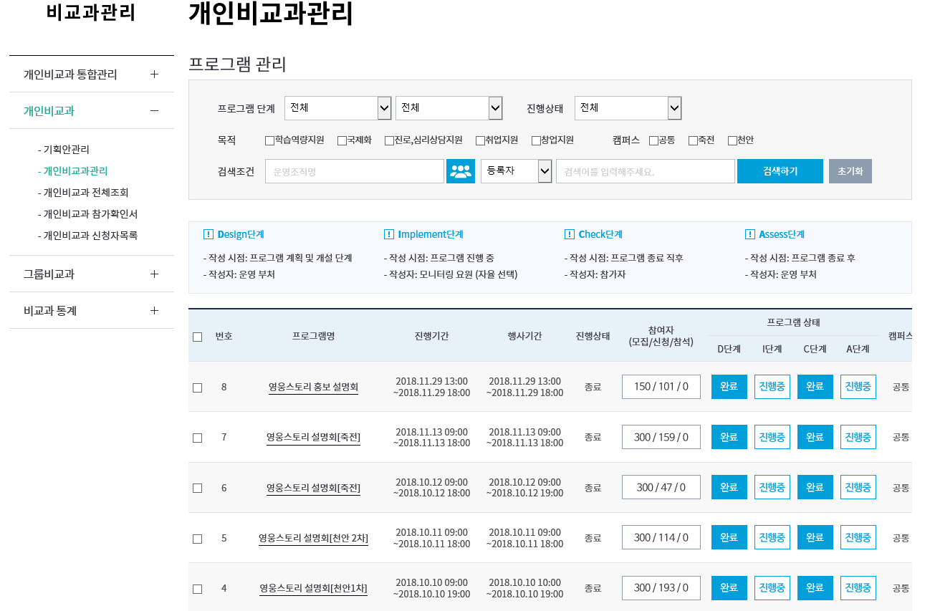
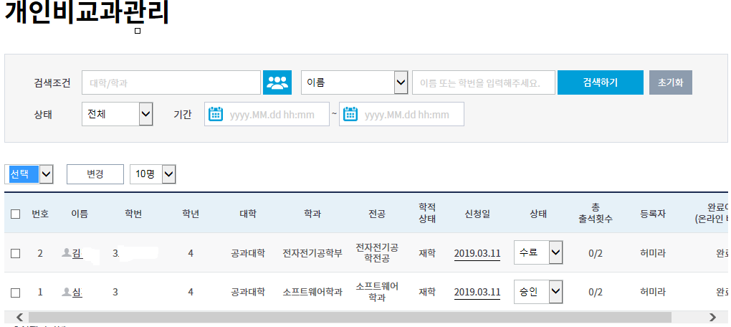
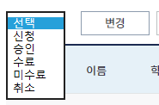
1) 비교과 프로그램 수료 학생에게 기본 마일리지 부여
2단계: 프로그램 완료 후 참가자 수료 처리(마일리지 신청 단계)
[경로] 영웅스토리 접속 후 아래 프로그램에서 수료 처리
>> 비교과관리> 개인비교과>개인비교과관리
>> 비교과관리> 그룹비교과>그룹비교과관리
① 비교과프로그램 목록에서 참여자 클릭
② 비교과프로그램 참여자 수료 처리
가. 비교과프로그램 진행 완료 후 참여자에 대한 수료처리
※ 수료처리를 해야 마일리지 신청상태가 됨.
나. 수료처리 방법
-일괄처리 : 학생 전체 또는 부분 체크 후 상단 수료 선택 후 변경
-개별처리 : 상태를 수료로 선택

Slide 4
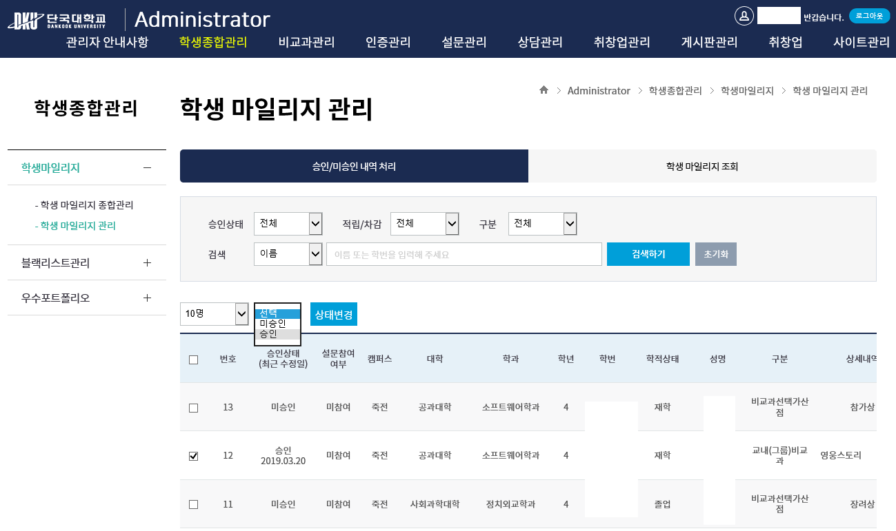
1) 비교과 프로그램 수료 학생에게 기본 마일리지 부여
3단계: 신청된 마일리지 승인 처리
[경로] 영웅스토리 접속 후 아래 프로그램에서 마일리지 승인
>> 학생종합관리>학생마일리지관리
① 학생마일리지 관리에서 승인/미승인 내역 조회 탭
가. 부서에서 개설한 비교과 프로그램 수료 학생 목록이 조회됨.
나. 마일리지 미승인 학생 중 승인 대상 학생 체크 후
상단에서 승인으로 선택하고 [상태변경]버튼 클릭
다. 학생 목록의 승인 상태 확인

Slide 5
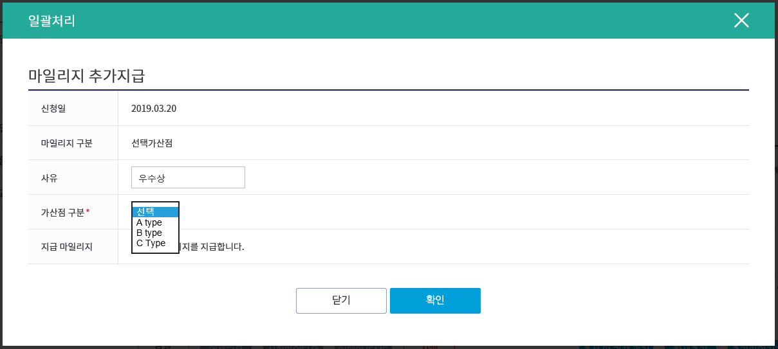
2) 비교과프로그램 수료 학생 중 우수학생에게
추가 마일리지 부여-마일리지 신청
◎ 추가 마일리지란?
프로그램 특성상 수상자 또는 과제 우수자에 대해 가산점 부여가
필요한 경우 정해진 범위 내에서 추가 마일리지 부여 가능
TYPE | 가산점 | 설명
A-TYPE | +10 | ㆍ수상-장려상 (또는 그에 준하는 수상) ㆍ과제-기본 수준의 과제물 제출
B-TYPE | +20 | ㆍ수상-우수상 (또는 그에 준하는 수상) ㆍ과제-다른 학생(팀)에 비해 우수한 과제물 제출
C-TYPE | +30 | ㆍ수상-최우수상 (또는 그에 준하는 수상) ㆍ과제-다른 학생(팀)에 비해 월등하게 우수한 과제물 제출
[경로] 영웅스토리 접속 후 아래 프로그램 추가마일리지 부여
>> 비교과관리> 개인비교과>개인비교과관리
>> 비교과관리> 그룹비교과>그룹비교과관리
① 참여자 수료처리 화면으로 들어가기(매뉴얼 페이지 3 참조)
가. 프로그램 하단 [추가마일리지]버튼 클릭
가산점 구분과 추가마일리지 지급 사유 입력 후 [확인]버튼

Slide 6
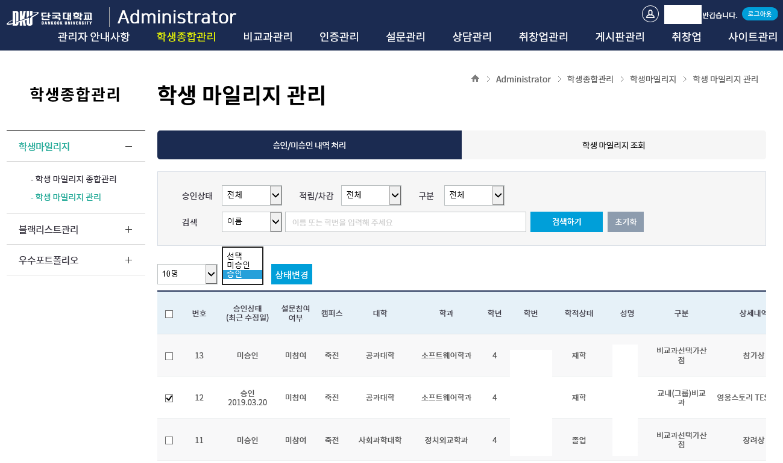
2) 비교과프로그램 수료 학생 중 우수학생에게
추가 마일리지 부여 – 마일리지 승인
[경로] 영웅스토리 접속 후 아래 프로그램에서 마일리지 승인
>> 학생종합관리>학생마일리지관리
① 학생마일리지 관리에서 승인/미승인 내역 조회 탭
가. 부서에서 부여한 추가마일리지 부여 학생 목록이 조회됨.
나. 마일리지 미승인 학생 중 승인 대상 학생 체크 후
상단에서 승인으로 선택하고 [상태변경]버튼 클릭
다. 학생 목록의 승인 상태 확인

